Slide 1


Slide 2



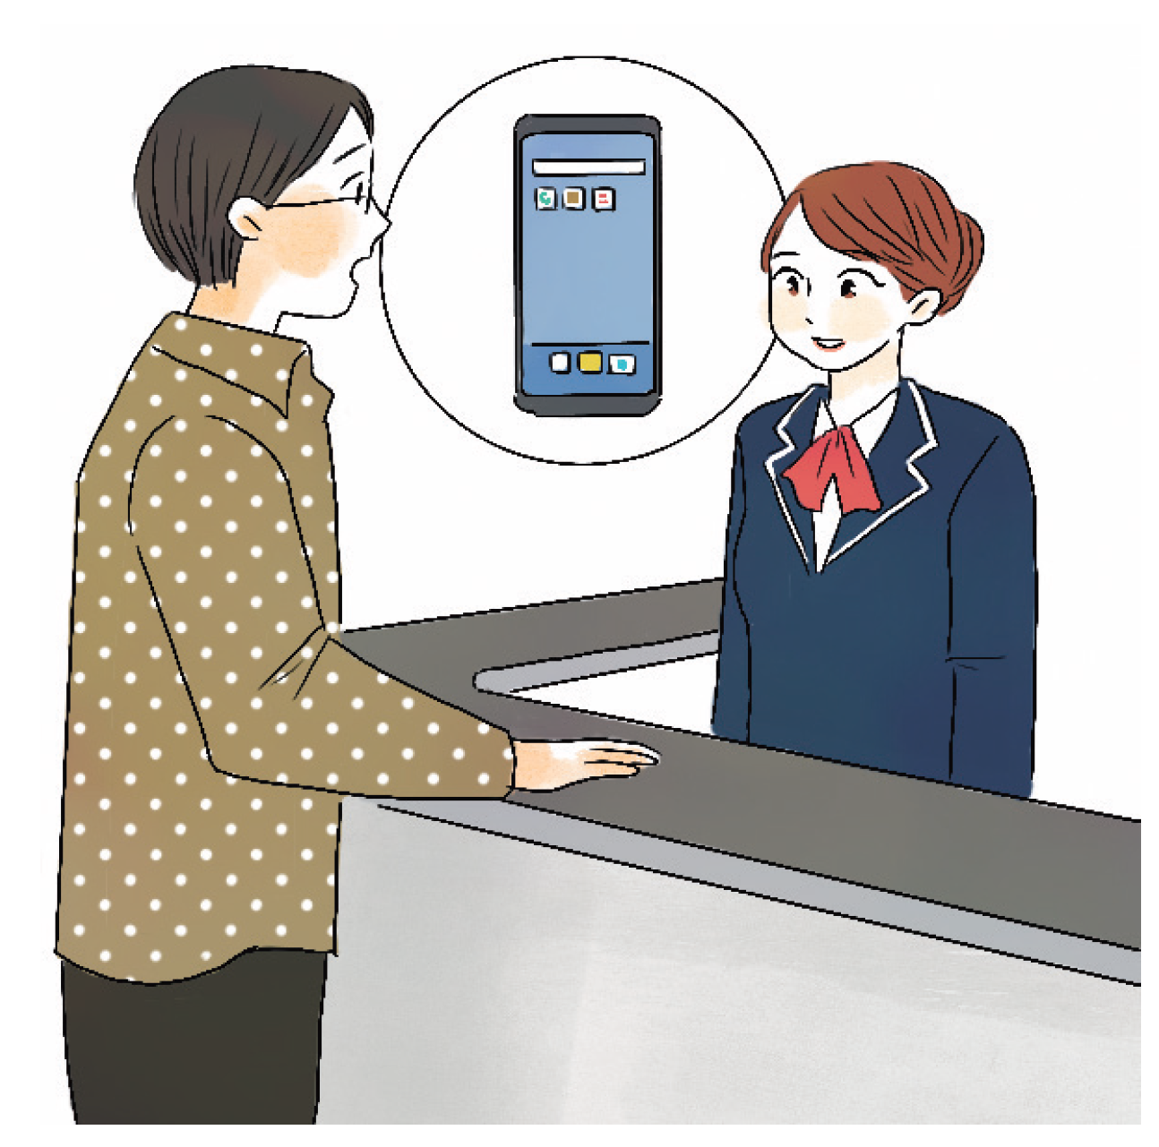

Slide 3







いいえ

Slide 4
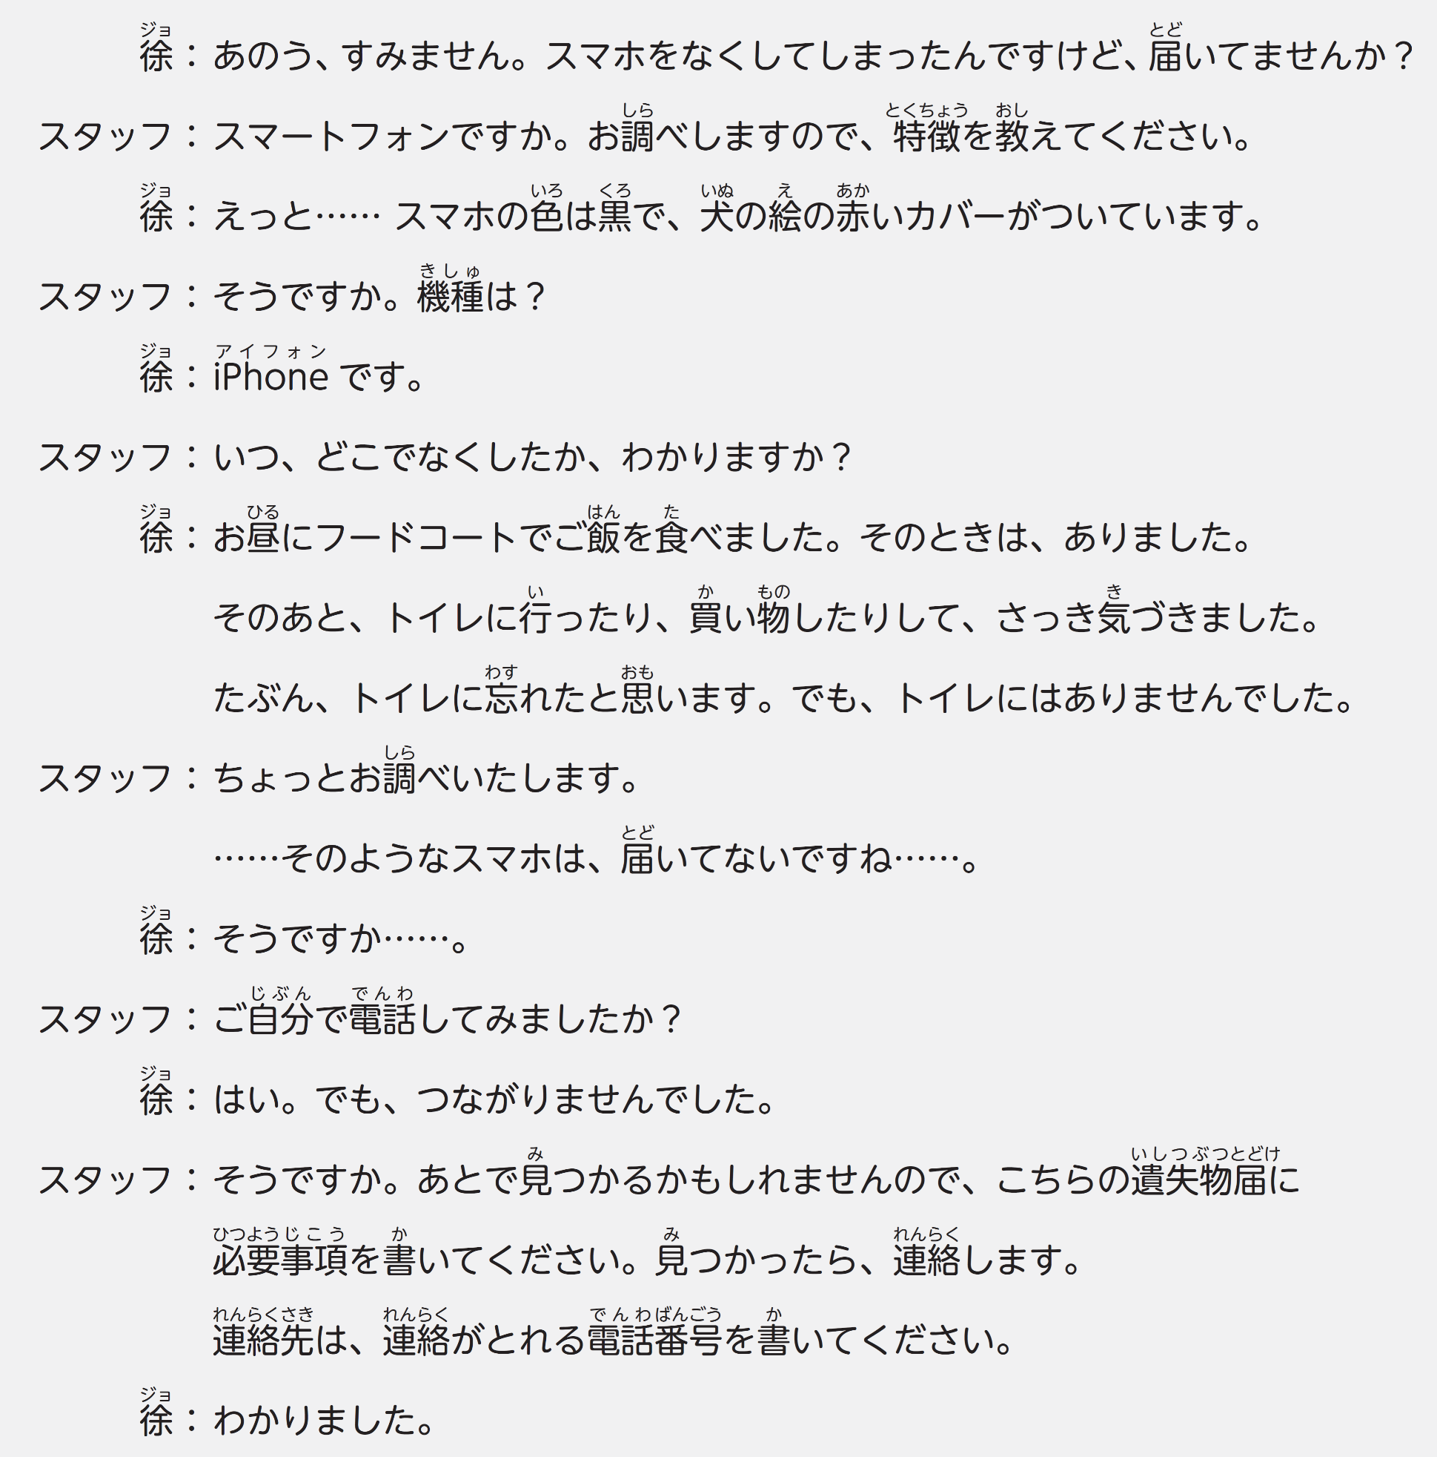




a
c
✓
✓
e
✓
✓
f

Slide 5


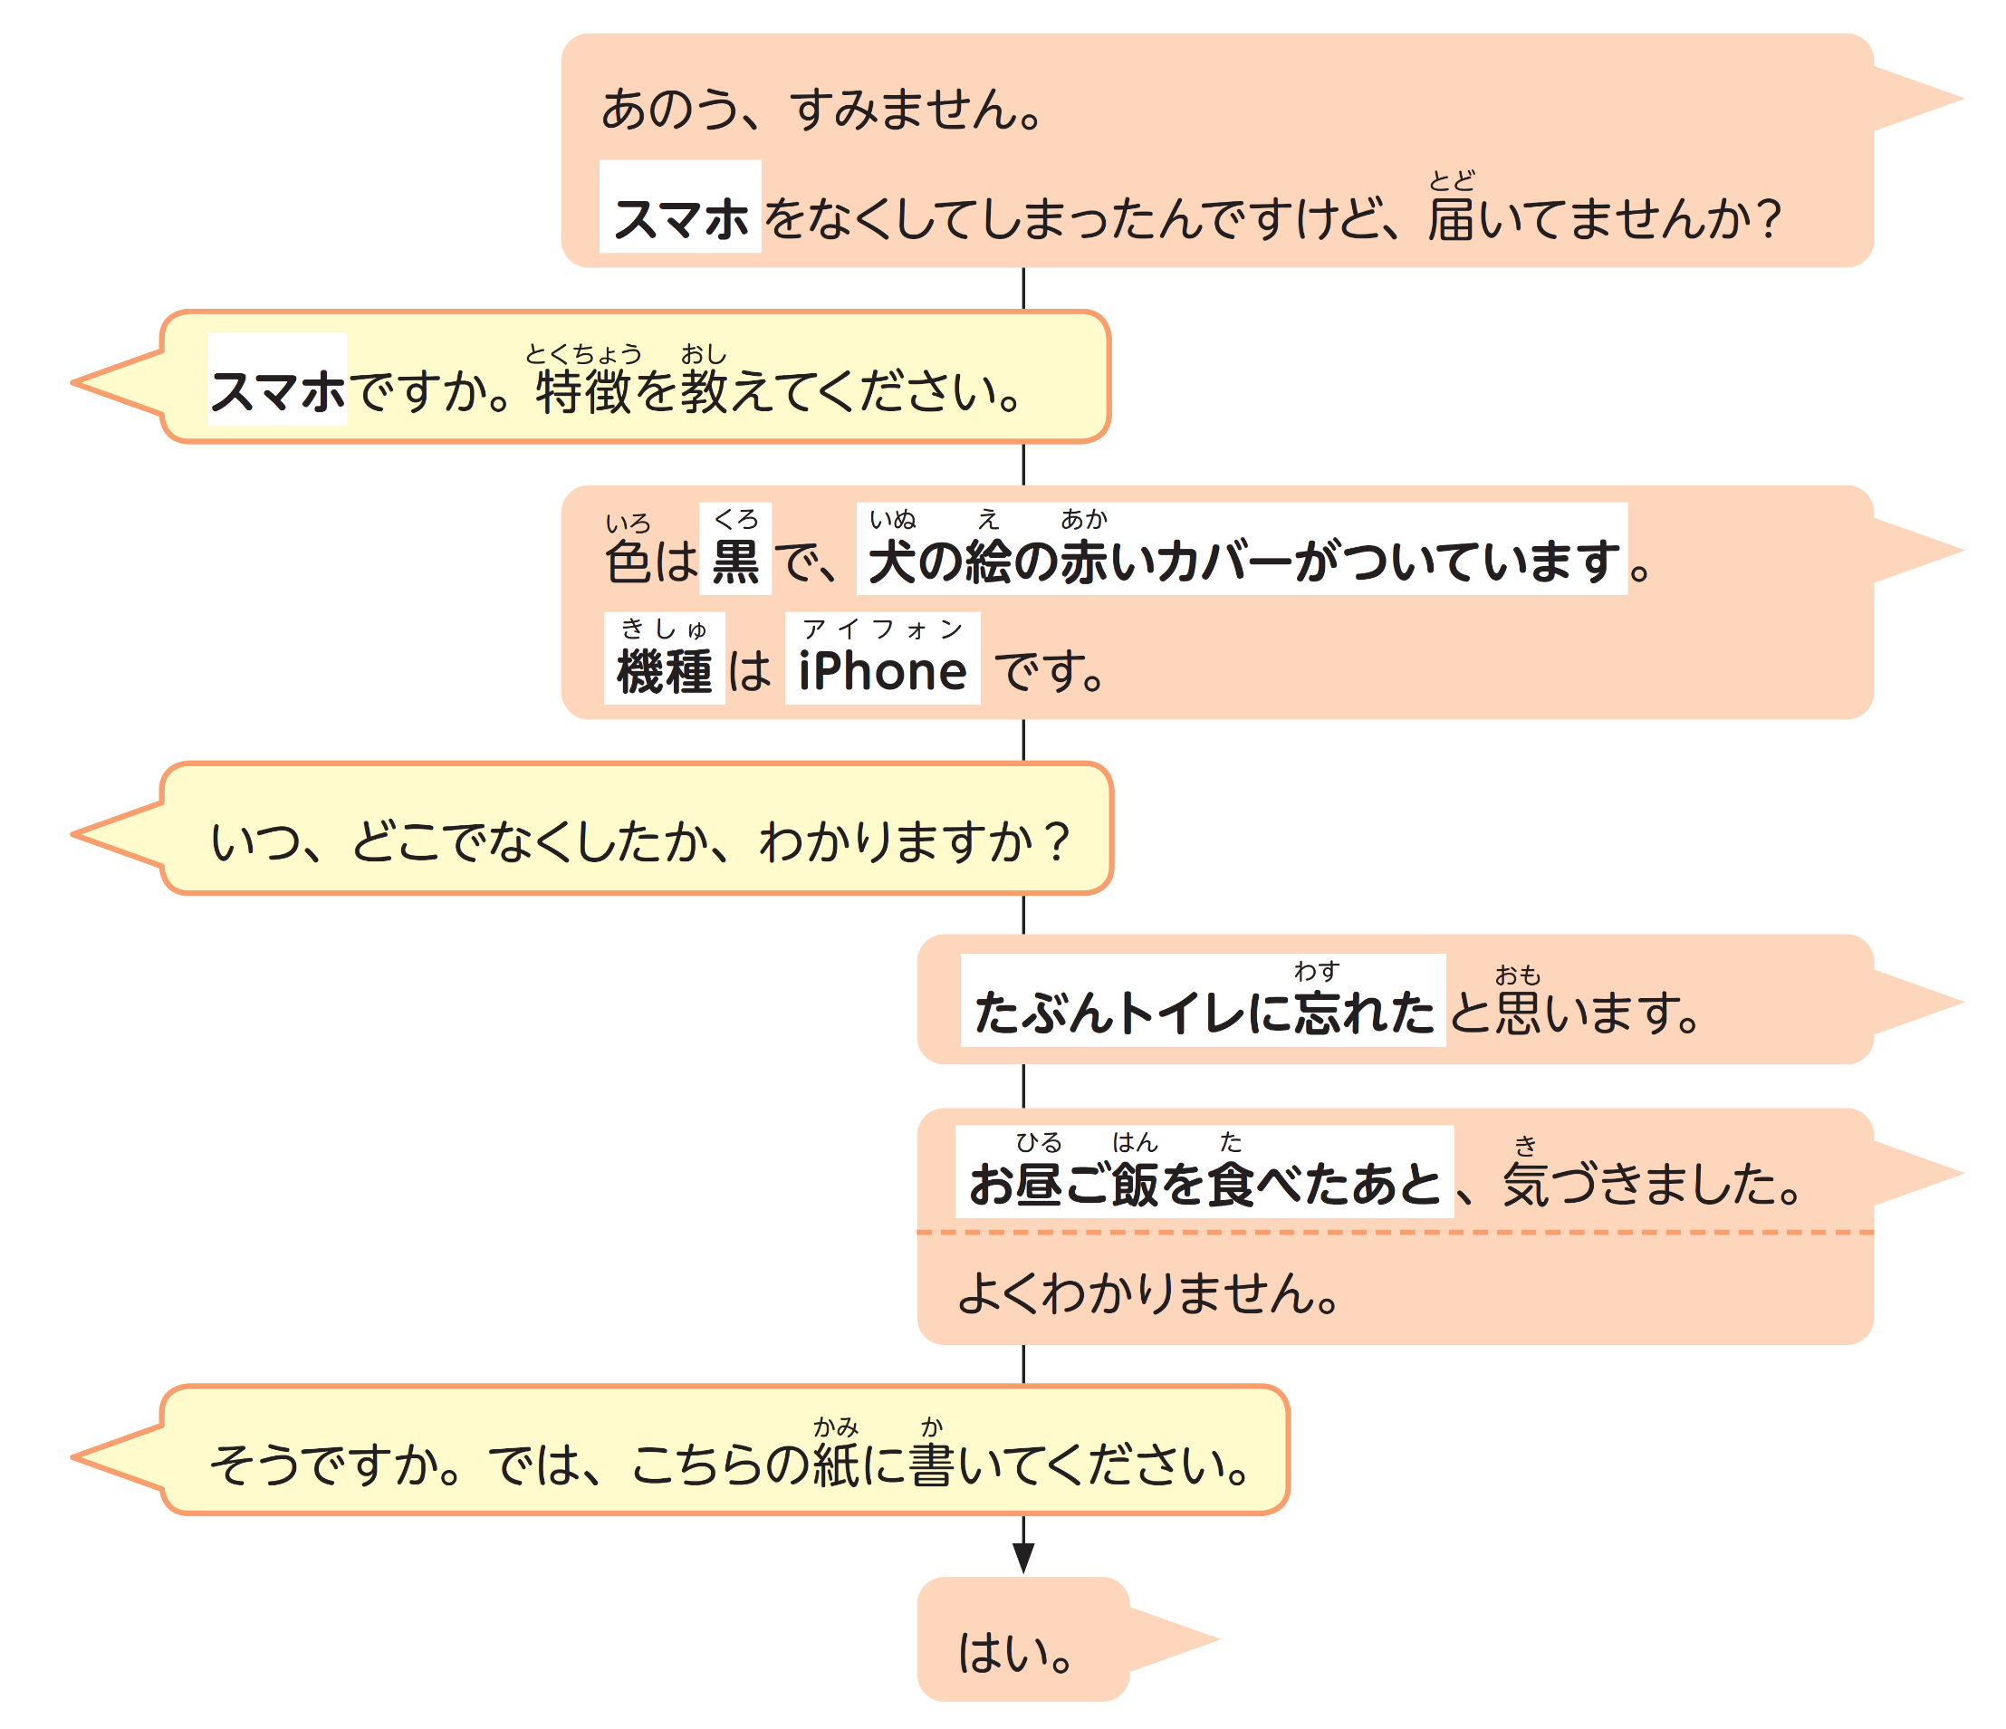

Slide 6


Slide 7



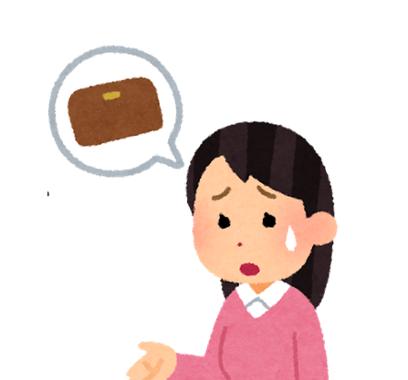

Slide 8


Slide 9




ｄ
ｃ
a
b

Slide 10

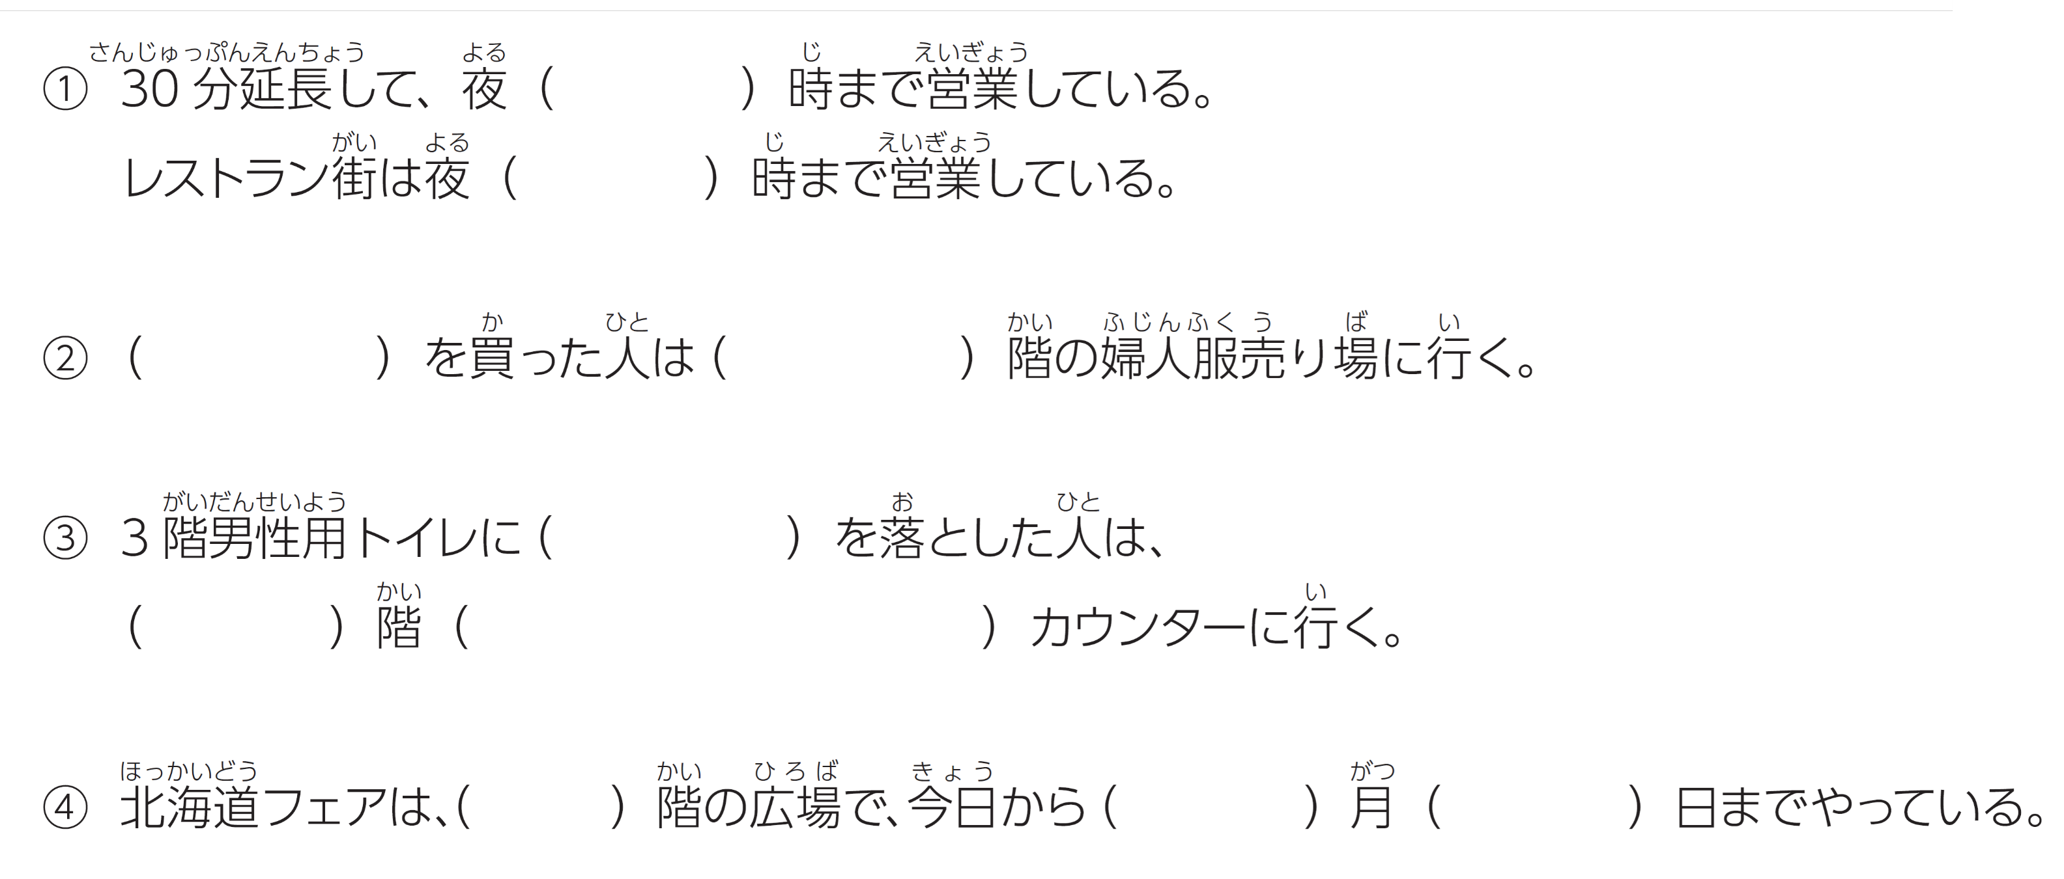
9
11
セーター
１
かぎ
2
インフォメーション
１
10
10

Slide 11


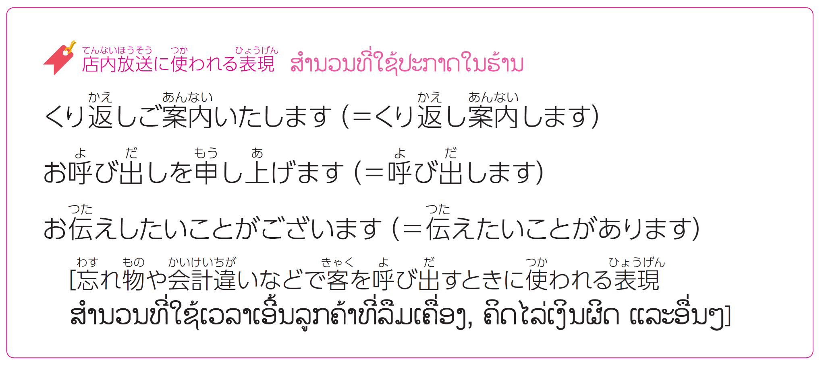

Slide 12
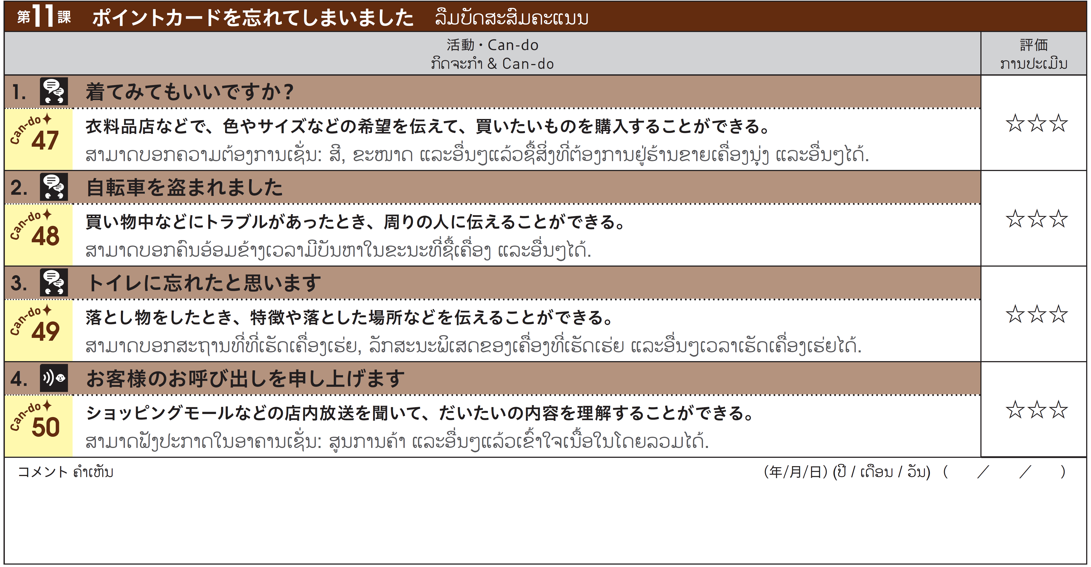
Can-do チェック

Slide 13


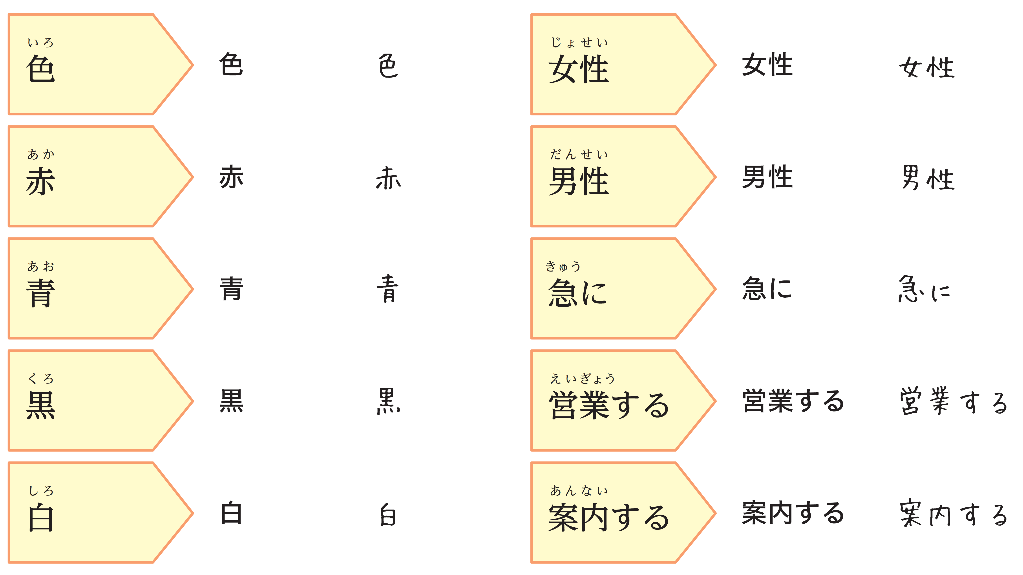

Slide 14

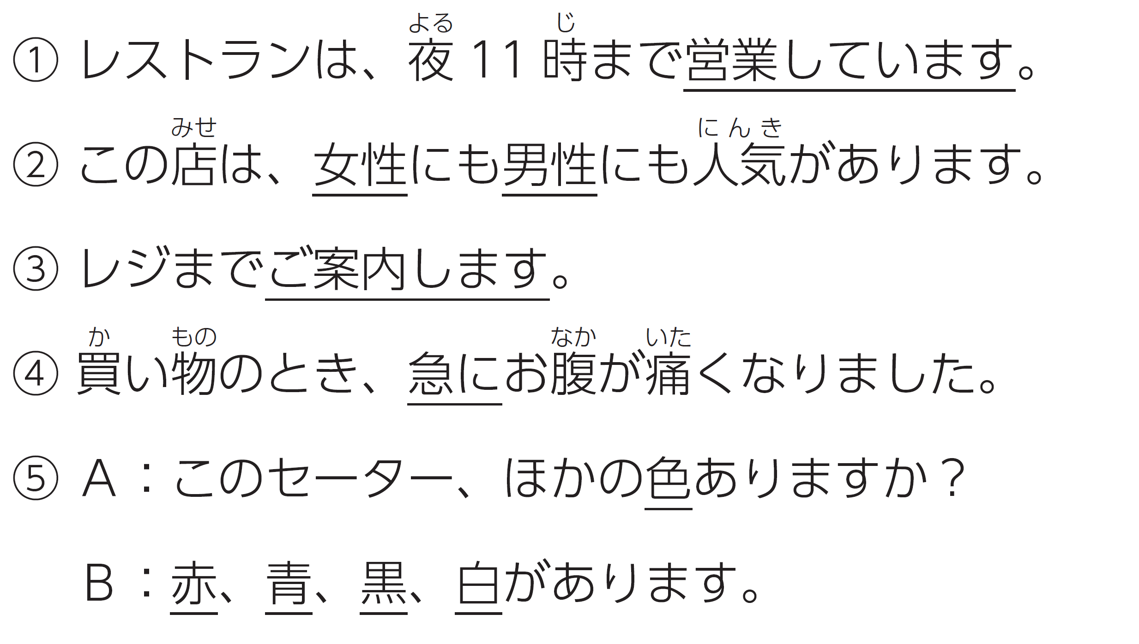

Slide 15




